Slide 1
Digitaal & Papier
De ideale mix om te differentiëren
Kees Hooyman
St Bonifatiuscollege Utrecht
Uitgeverij ThiemeMeulenhoff

Slide 2



Digitaal & Papier
De ideale mix om te differentiëren
Wanneer papier, wanneer digitaal?
Wat is de meerwaarde? Welk materiaal zorgt voor beter onderwijs?
Wat helpt onze leerlingen? Waardoor werken ze effectiever of sneller?
Wat helpt hen om beter te presteren bij de toets?
Kun je hiermee beter differentiëren?

Slide 3
Digitaal & Papier
De ideale mix om te differentiëren
Welke onderdelen van een hoofdstuk digitaal?
Start van een hoofdstuk
Start van een paragraaf – gesloten vragen
Oefenopgaven met feedback – halverwege
Oefenopgaven met feedback – einde
Diagnostische toets(en)

Slide 4
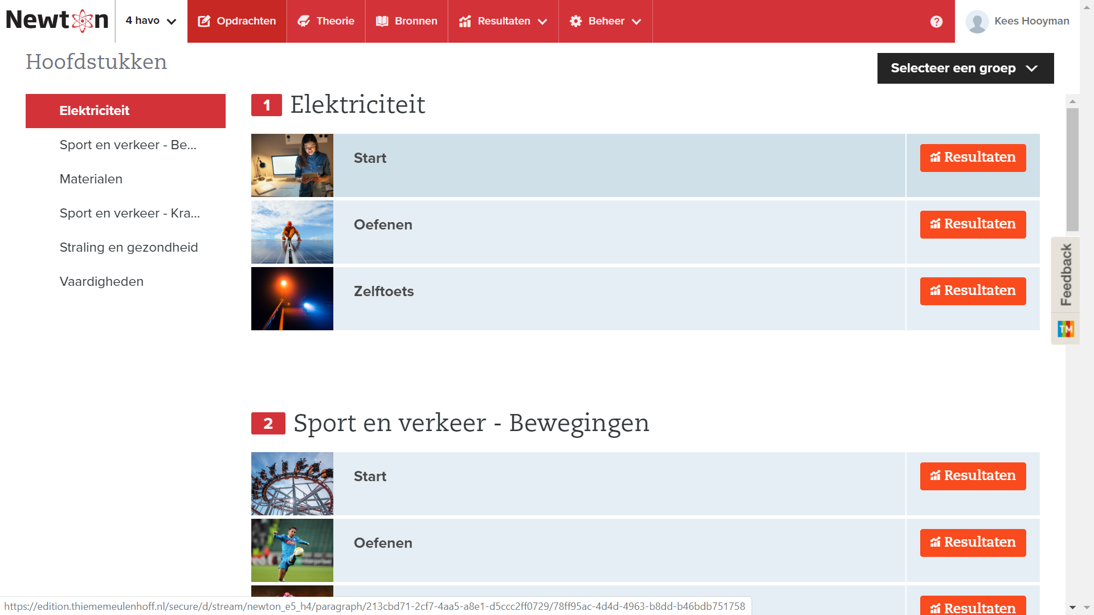

Slide 5
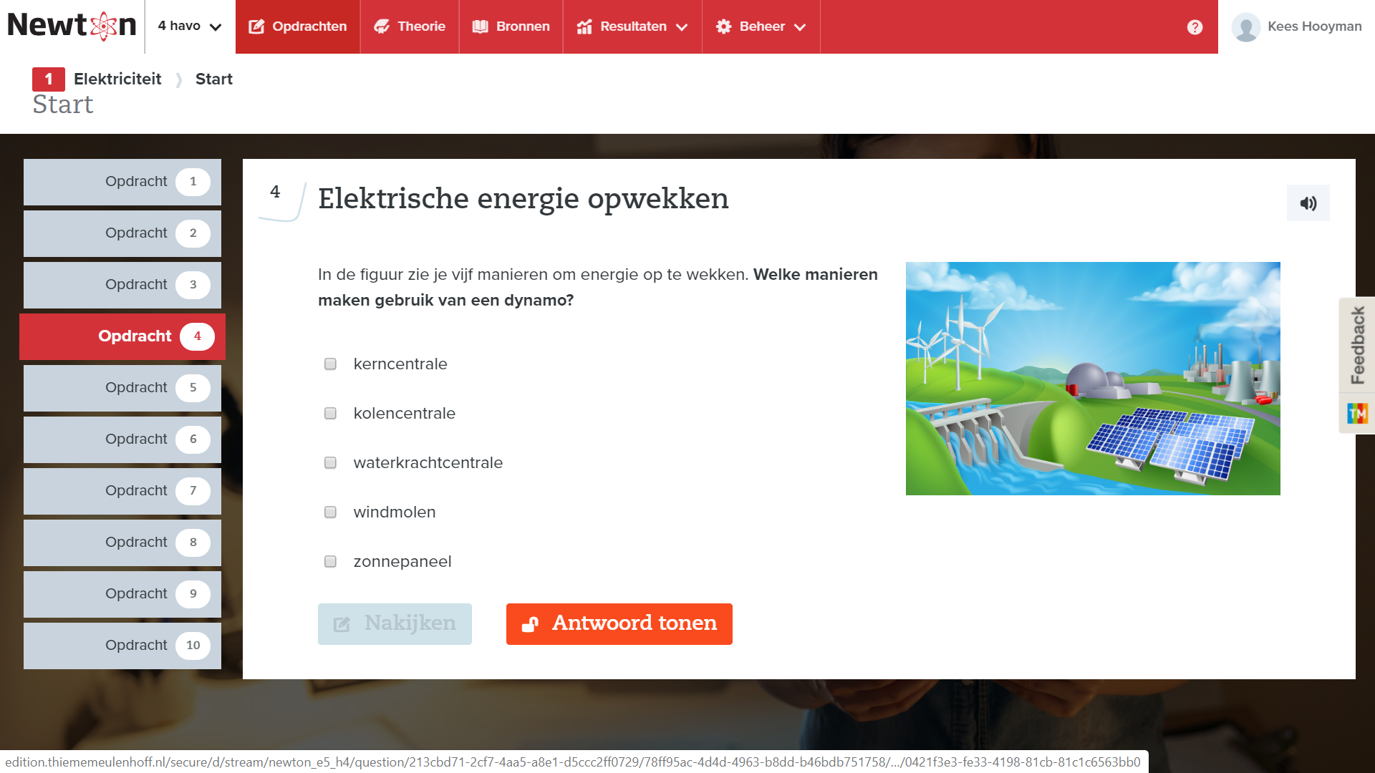

Slide 6
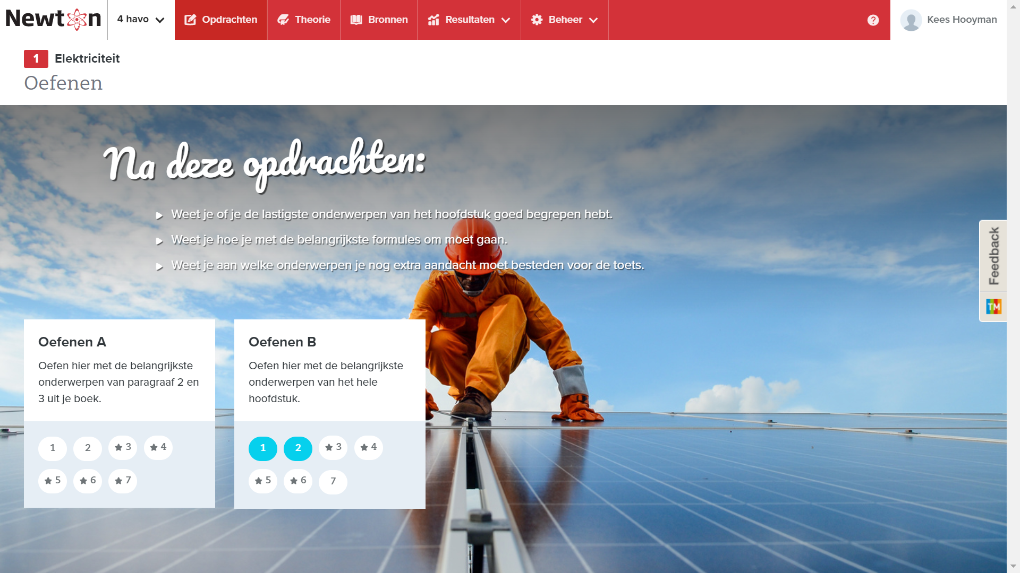

Slide 7
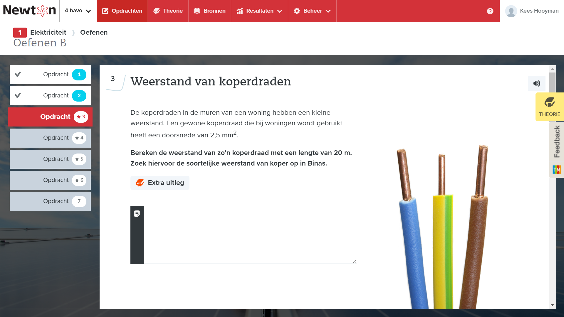

Slide 8
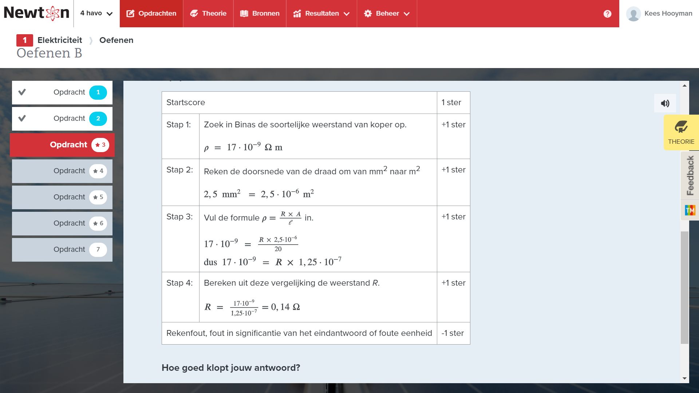

Slide 9
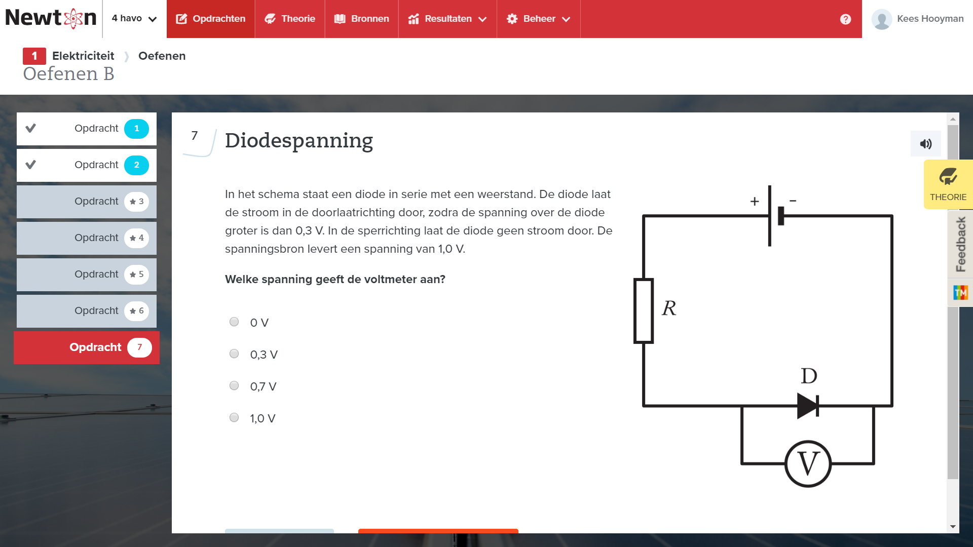

Slide 10
Digitaal & Papier
De ideale mix om te differentiëren
Nu zelf aan de slag met eDition.
Open Google Chrome of Safari
Ga naar thiememeulenhoff.nl

Slide 11
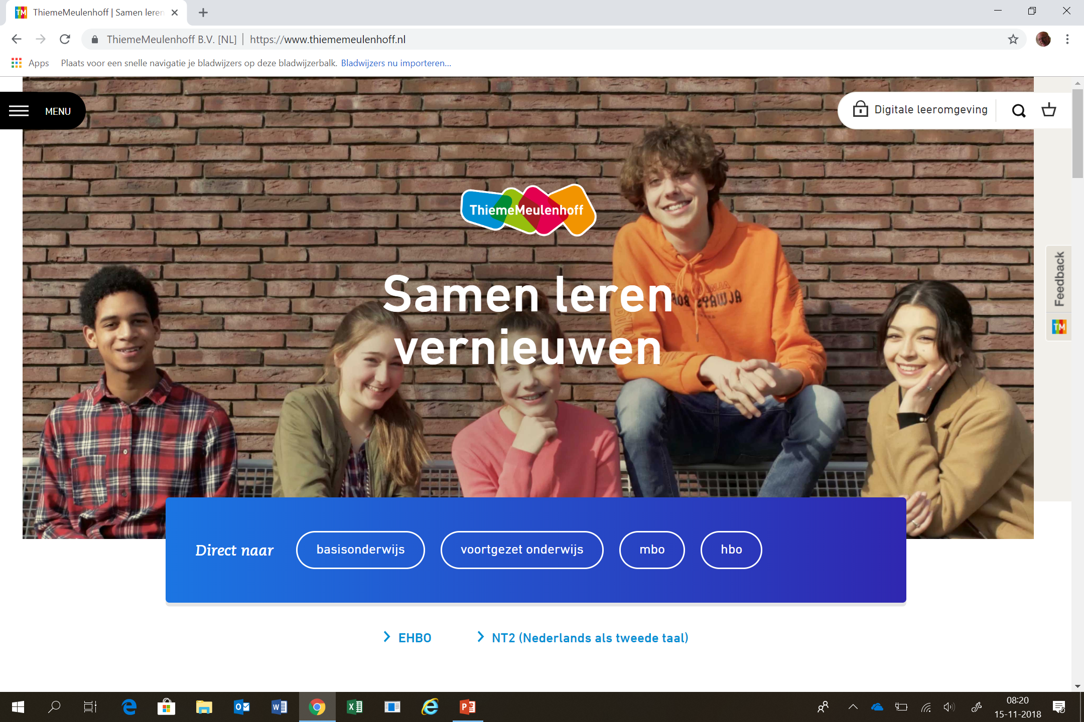
Klik op
Digitale leeromgeving

Slide 12
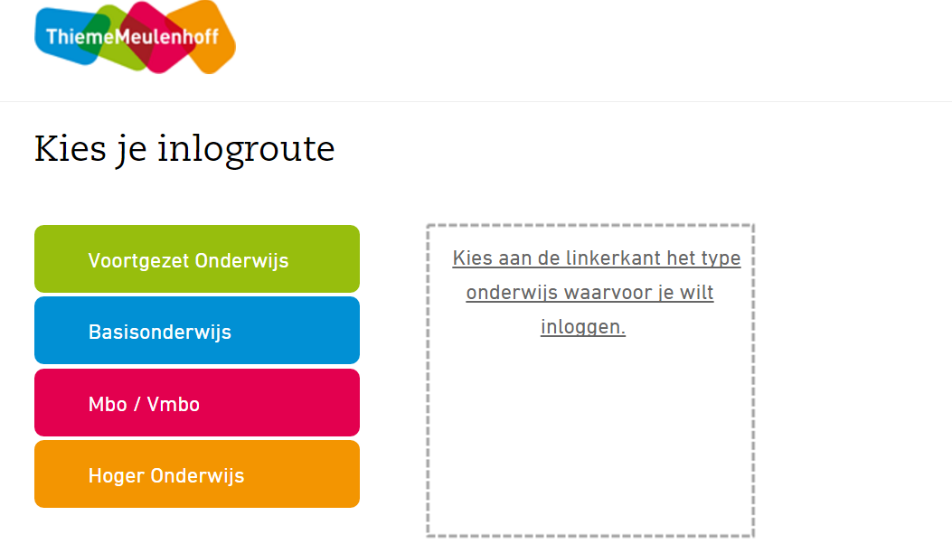

Slide 13


Slide 14
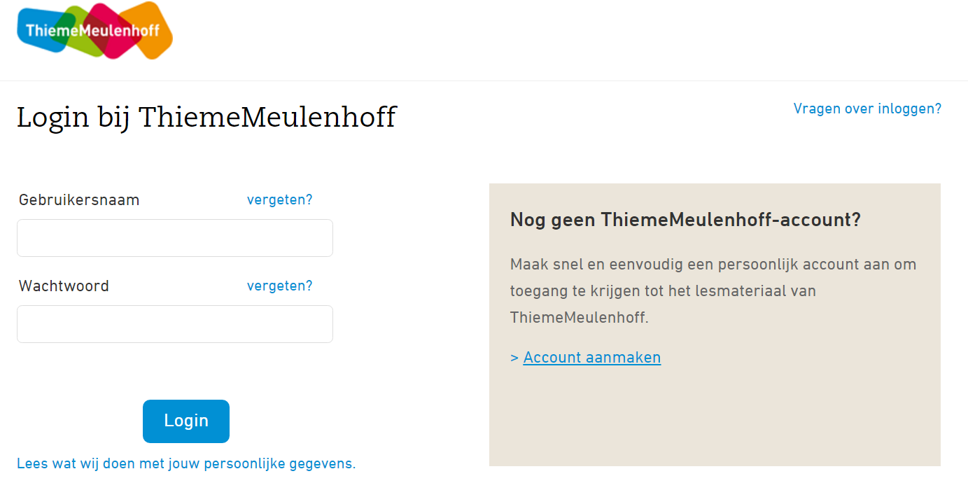

Slide 15

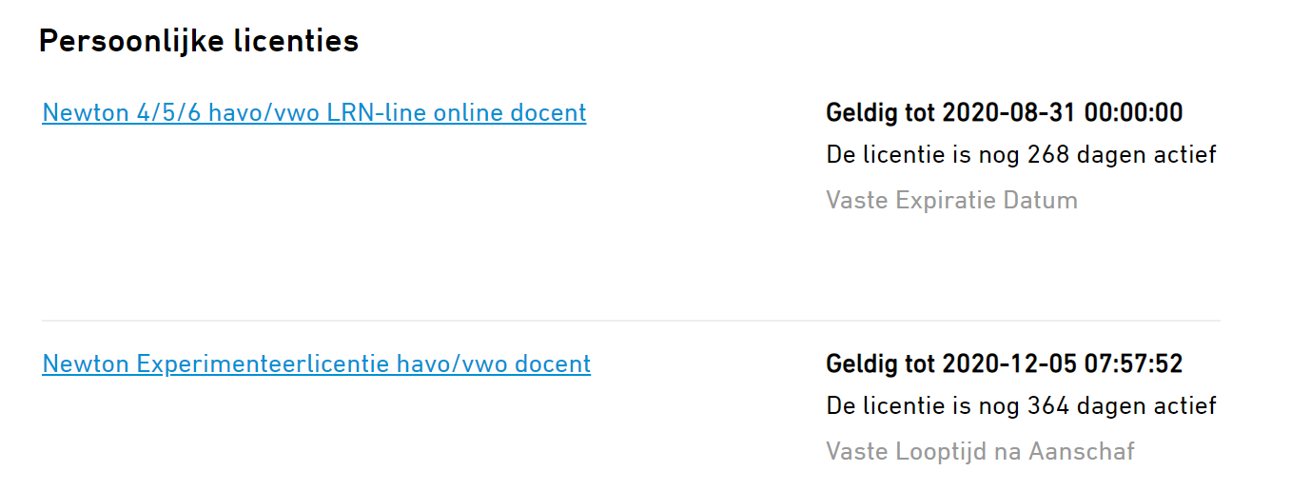
Route Newton 4/5/6 havo/vwo LRN-line
Klik op deze licentie.

Slide 16
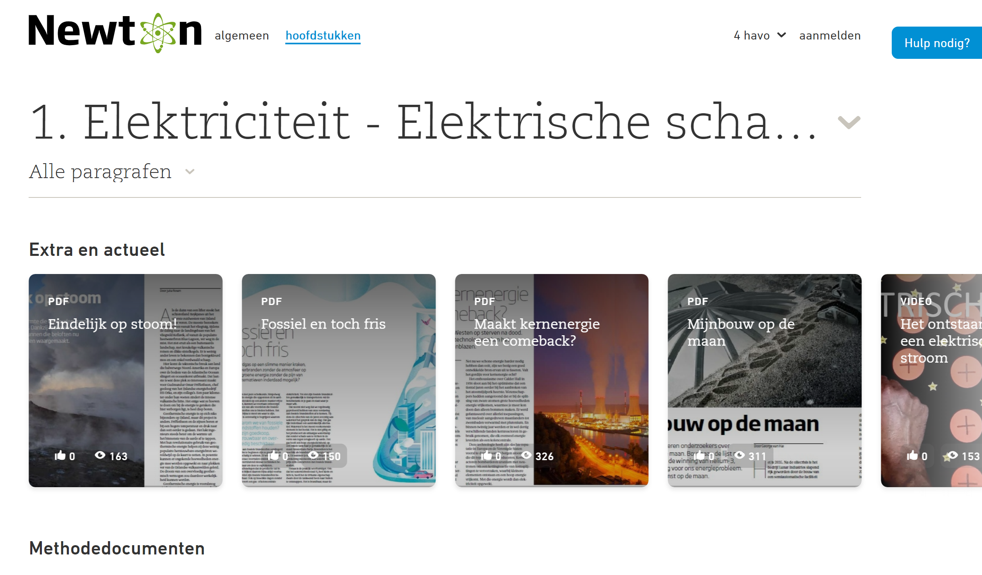
Scroll of swipe iets naar beneden.

Slide 17
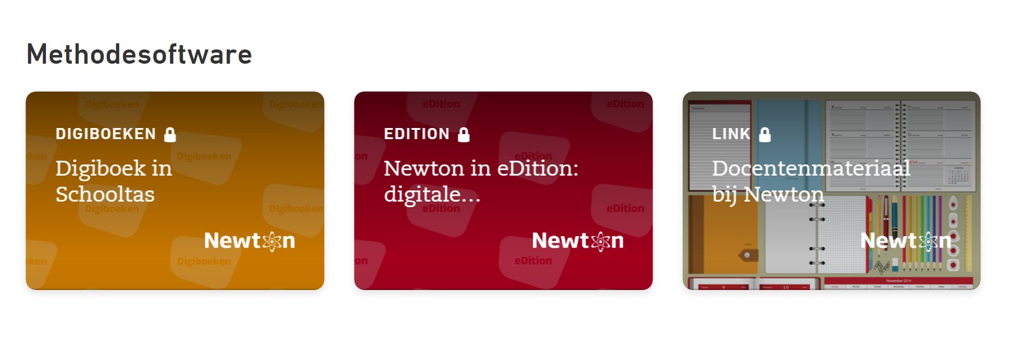
Klik op eDition.

Slide 18
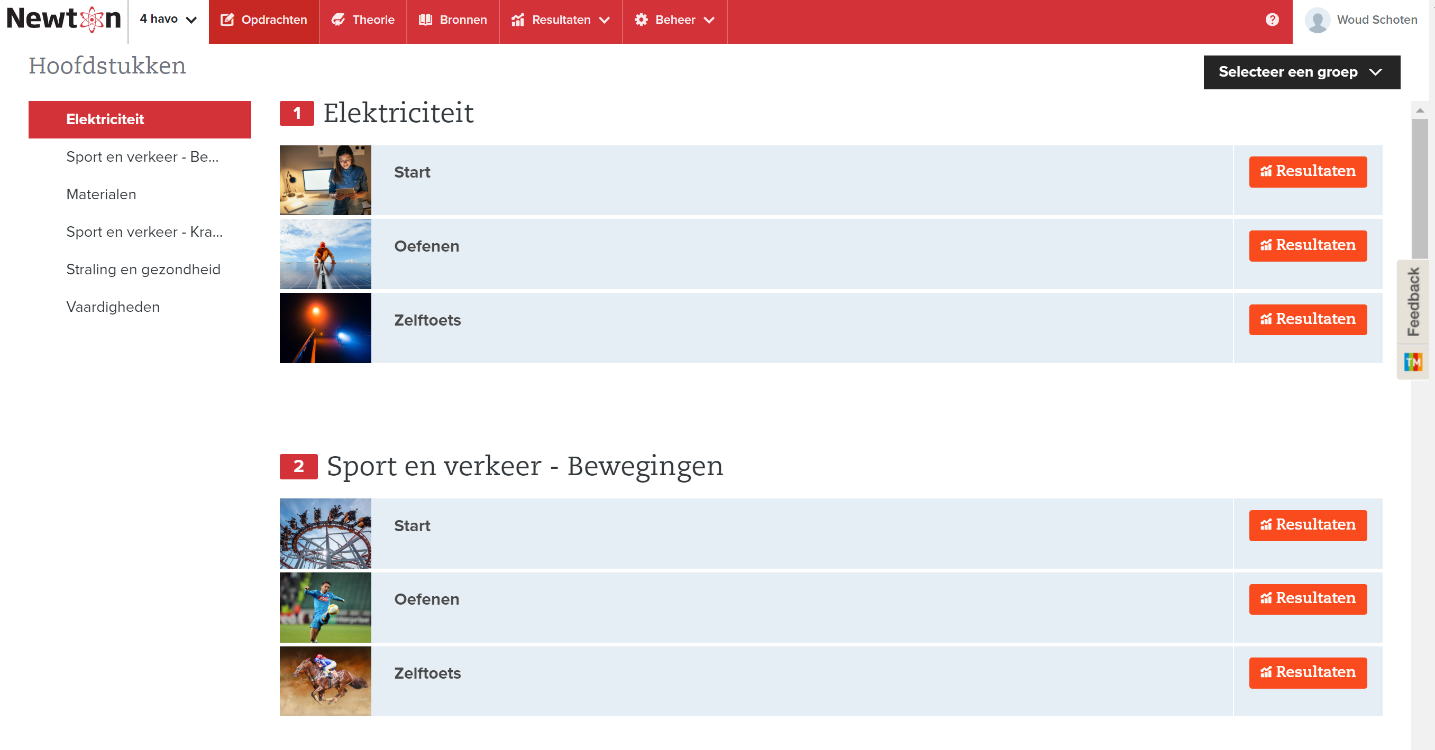
Je kunt nu aan de slag!

Slide 19
Digitaal & Papier
De ideale mix om te differentiëren
Welke onderdelen van een hoofdstuk digitaal?
Start van een hoofdstuk
Start van een paragraaf – gesloten vragen
Oefenopgaven met feedback – halverwege
Oefenopgaven met feedback – einde
Diagnostische toets(en)

Slide 20
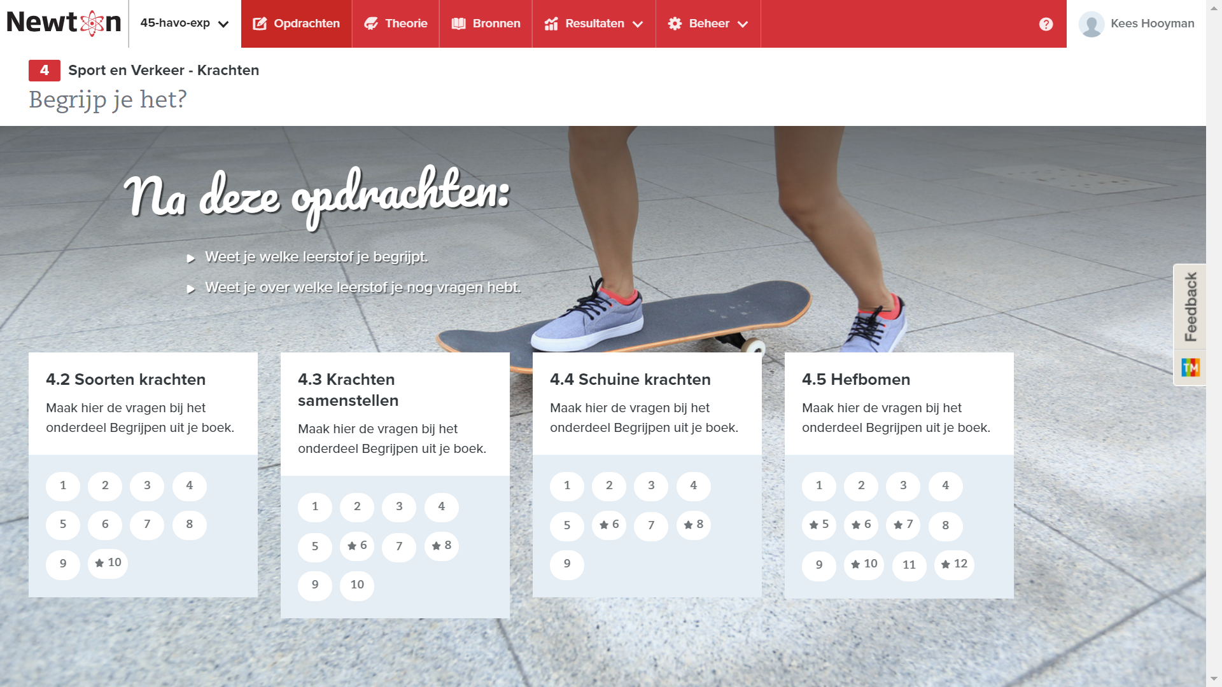

Slide 21
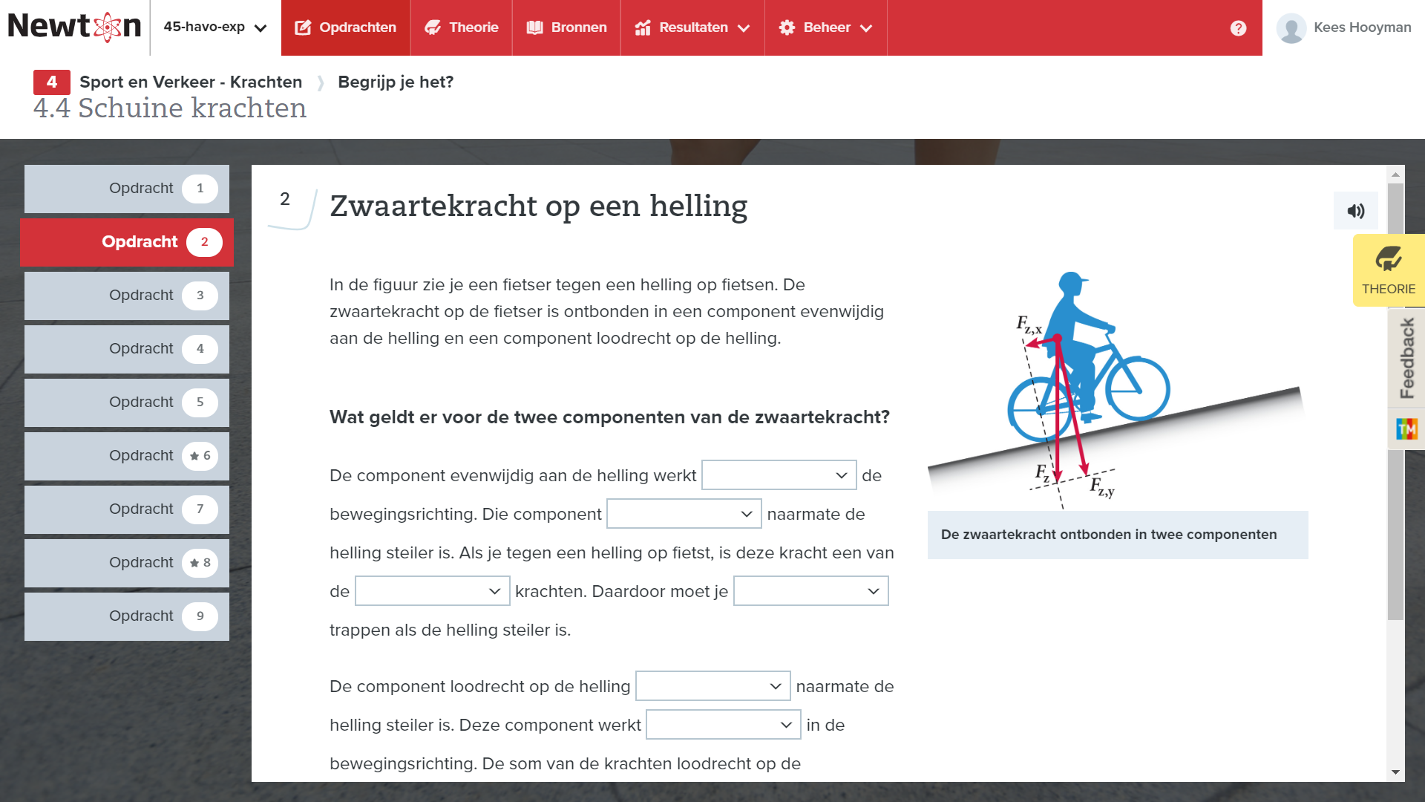

Slide 22
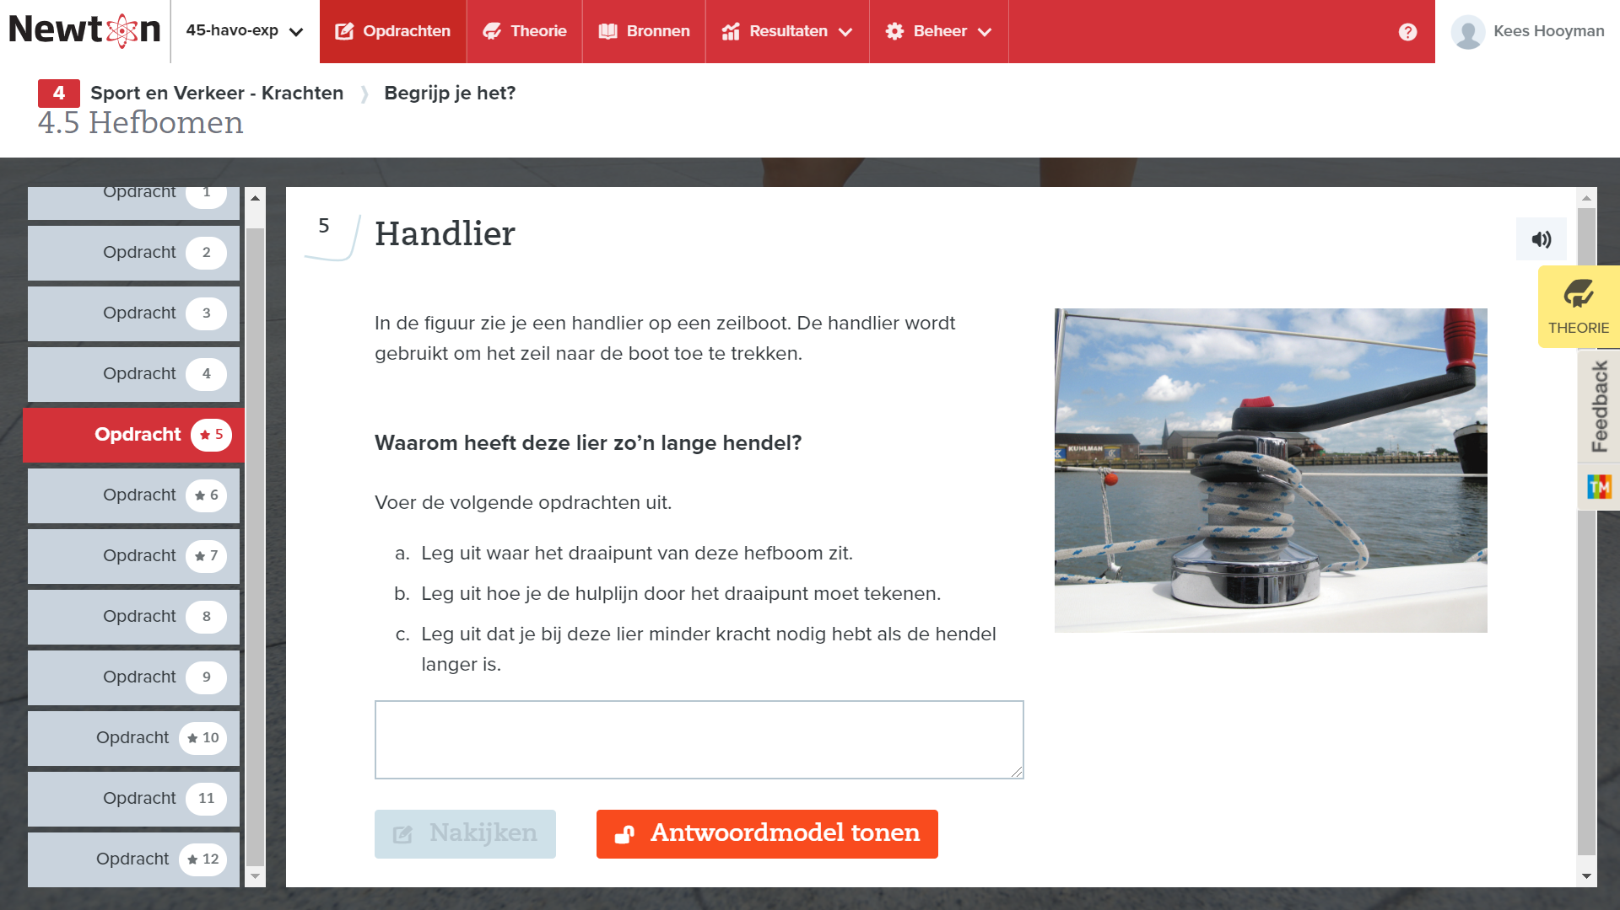

Slide 23
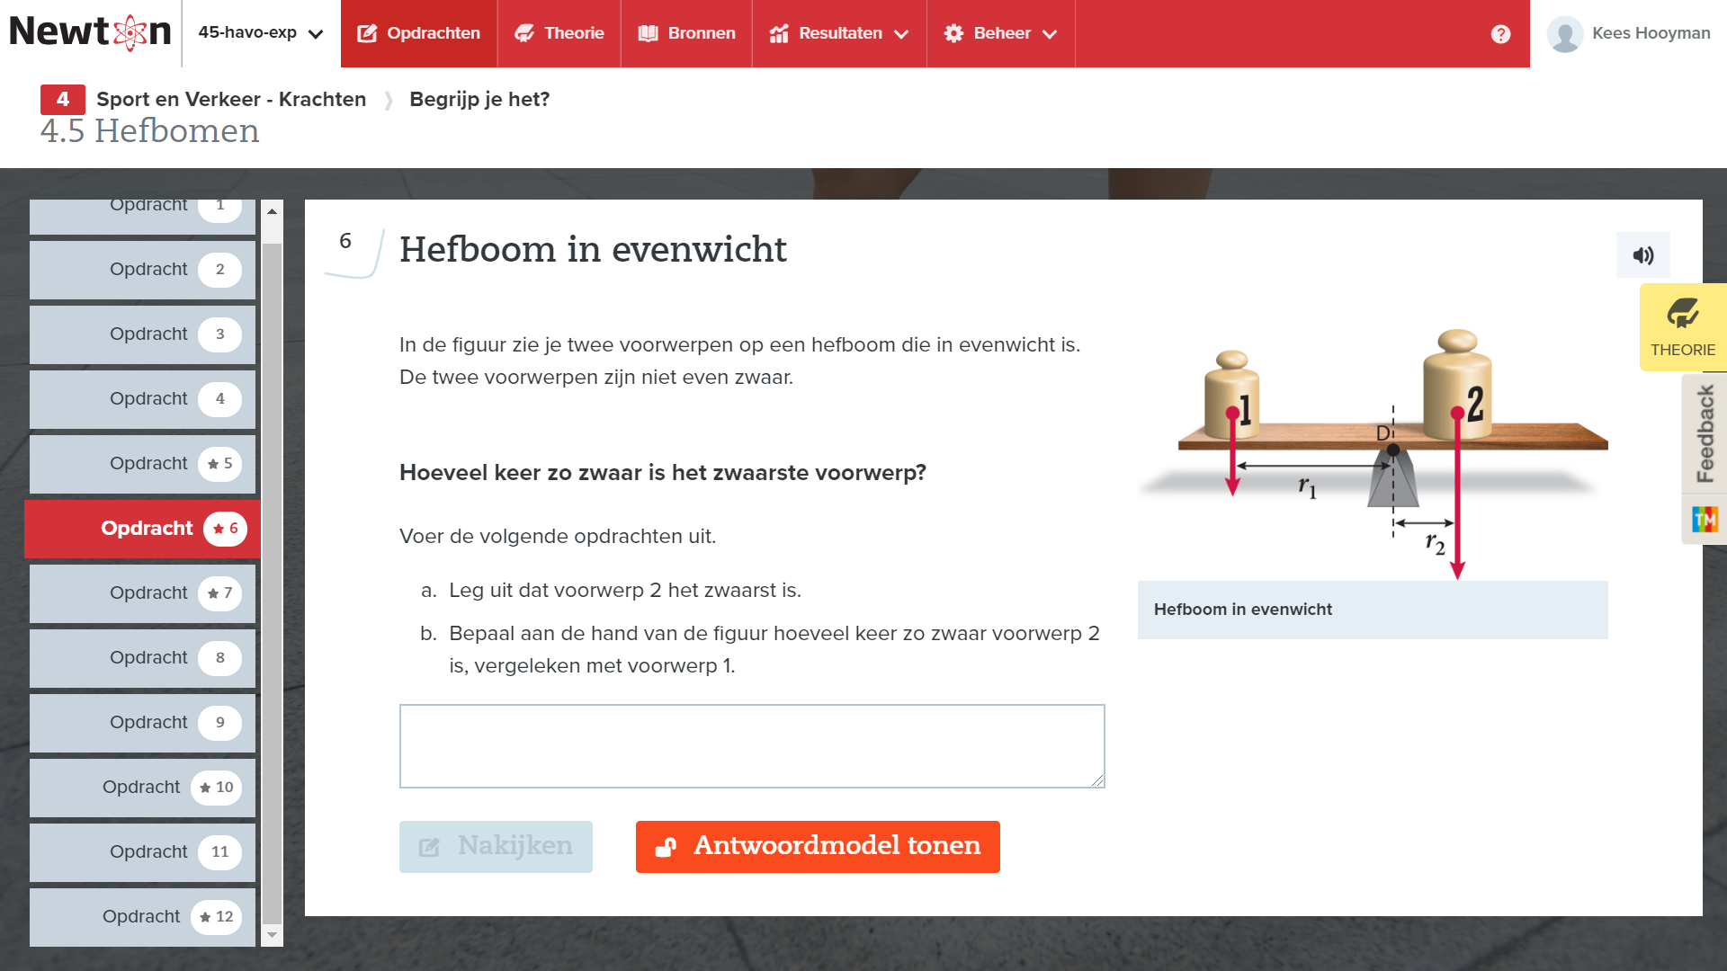

Slide 24
Route Newton Experimenteerlicentie
Klik op deze licentie.

Slide 25
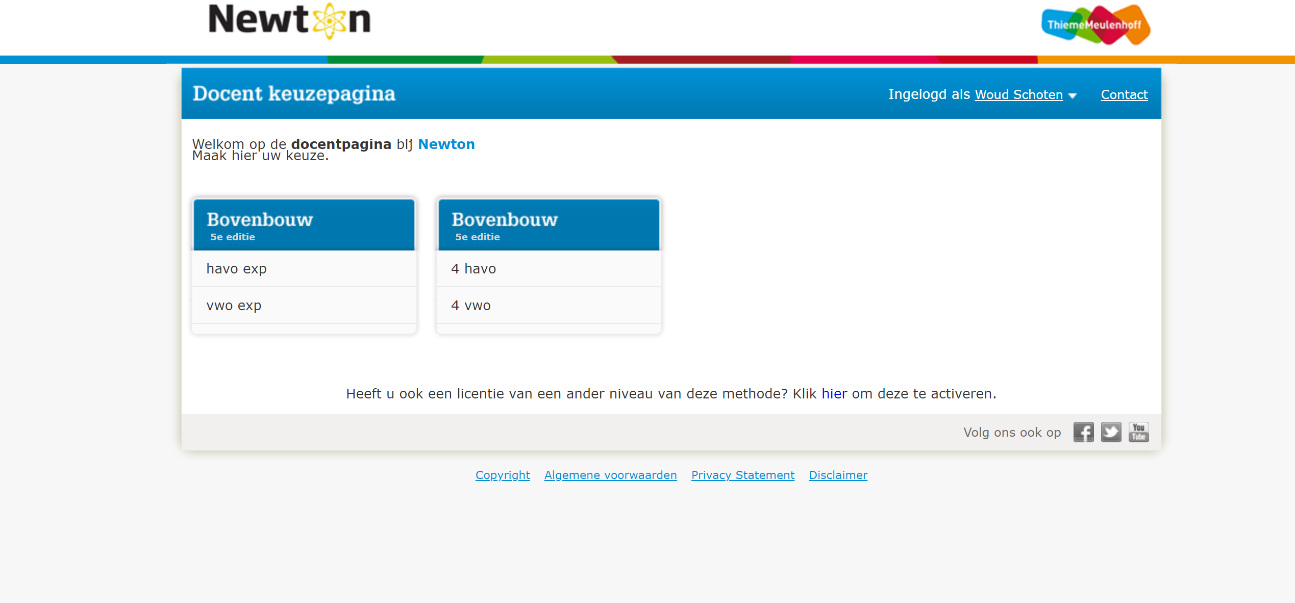
Klik op havo exp

Slide 26
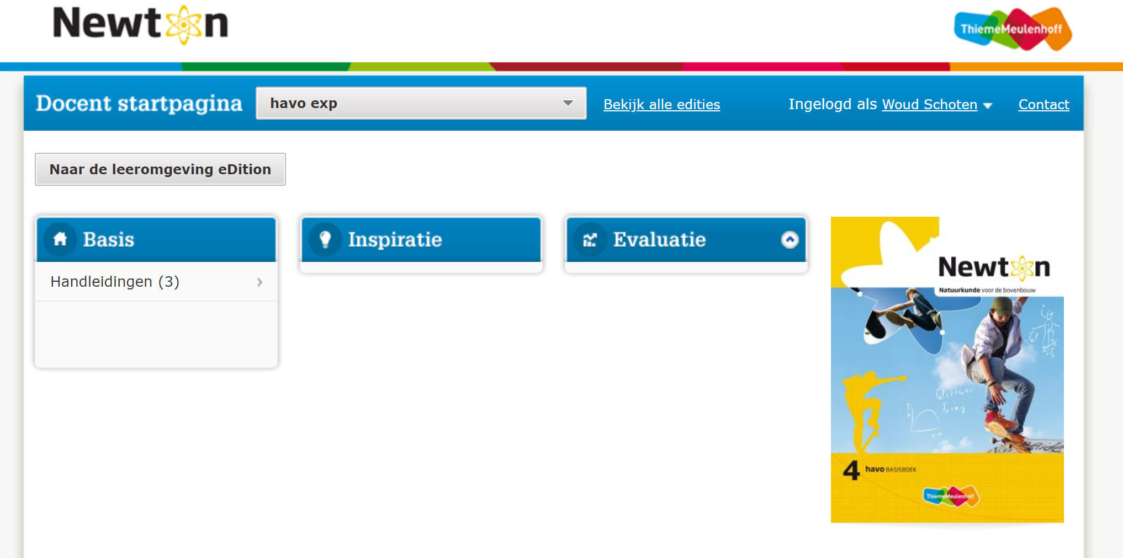
Klik op eDition.

Slide 27
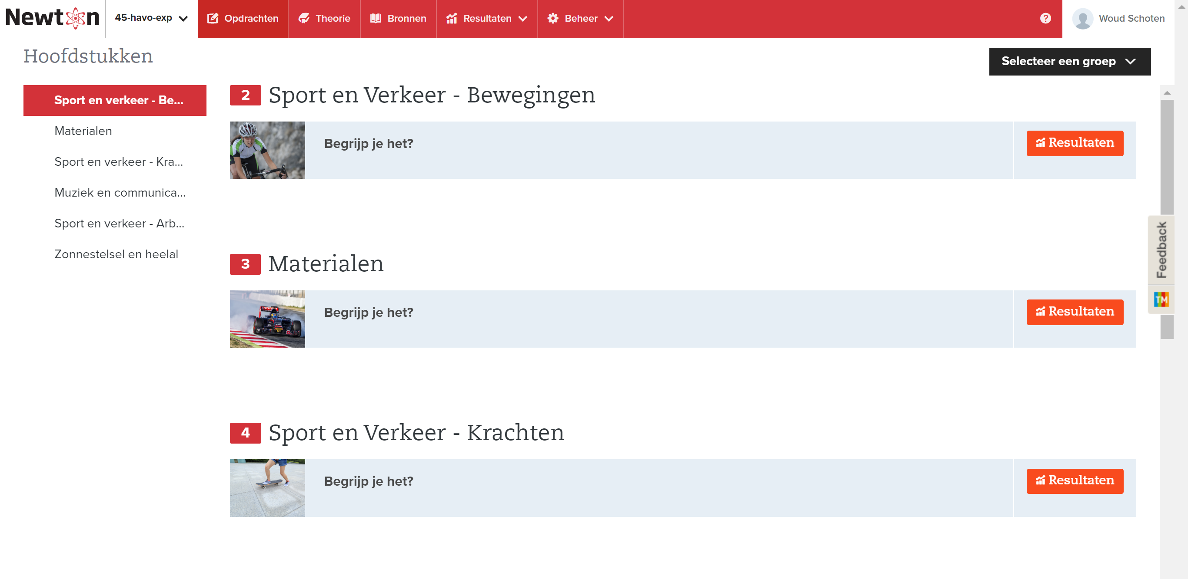
Je kunt nu aan de slag!

Slide 28
Digitaal & Papier
De ideale mix om te differentiëren
Ervaringen met eDition (leerlingen)
Ik kan me beter concentreren als ik telkens maar één vraag zie.
Bij digitale opdrachten krijg je meteen antwoord.
Leren doe ik het liefst uit een boek
Met het antwoordmodel zie ik gelijk of ik het heb begrepen.

Slide 29
Digitaal & Papier
De ideale mix om te differentiëren
Ervaringen met eDition (docenten)
Ik probeer leerlingen zelf de regie te geven.
Ik koppel opdrachten aan leerdoelen.
Ik zie welke vragen voor mijn leerlingen lastig zijn.
Op onze school mogen leerlingen zelf bepalen welke en hoeveel opgaven ze maken.

Slide 30
Digitaal & Papier
De ideale mix om te differentiëren
Ervaringen met eDition
Leerlingen waarderen de opgaven.
Formatief effect is duidelijk aanwezig.
Leerlingen werken redelijk serieus.
Nakijkmodel open vragen werkt goed.
Nog meer aandacht besteden aan feedback.

Slide 31
Digitaal & Papier
De ideale mix om te differentiëren
Hoe kun je hiermee differentiëren?
Tussen bèta’s en non-bèta’s
Begrijpen – enorm verschil in tempo en werken
Beheersen – opgaven kiezen
Hoe kan een leerling zelf keuzes maken?
Overzicht wat wel/niet goed gaat.

Slide 32
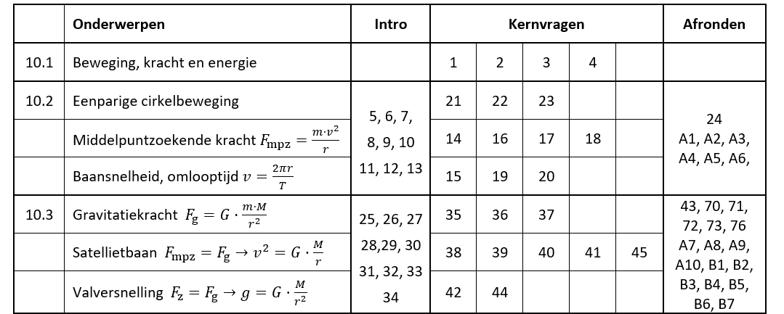
Digitaal & Papier
De ideale mix om te differentiëren

Slide 33
Digitaal & Papier
De ideale mix om te differentiëren
Hulpmiddelen op papier
Opgavenplanner
Opgavenbundel
Samenvatting → begrippenlijst + vragen
Formule-overzicht
Formatieve toetsen

Slide 34
Digitaal & Papier
De ideale mix om te differentiëren
Formatieve toets
  In tweetallen, met boek erbij
  Start individueel met een deel van de toets
  Elkaars werk aanvullen en verbeteren
  Cijfer telt niet mee, hooguit als een bonus.

Slide 35
Digitaal & Papier
De ideale mix om te differentiëren

